Slide 1
Artificial intelligence
هوش مصنوعی
فصل پنجم:
جستجوی خصمانه

Slide 2
Artificial intelligence
هوش مصنوعی
گردآورنده: محبوبه ظُهرابی
دانشگاه پیام نورمرکزگنبدکاووس
پاییز1391

Slide 3
جستجوی خصمانه
فهرست
*
بازیها
1
تصمیم های بهینه دربازیها
2
هرس کردن آلفا - بتا
3
تصمیم های بی درنگ ناقص
4
بازیهایی باعنصرشانس
5
بازیهای پاره ای قابل مشاهده
6
برنامه های بازی مدرن وروشهای دیگر
7

Slide 4
جستجوی خصمانه
بازیها

Slide 5
جستجوی خصمانه

Slide 6
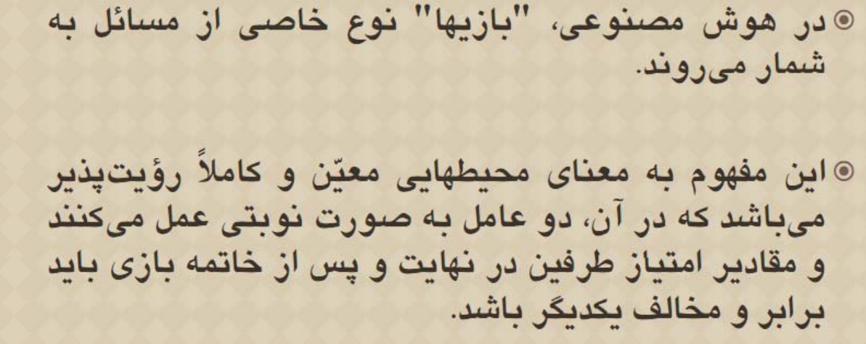
جستجوی خصمانه

Slide 7
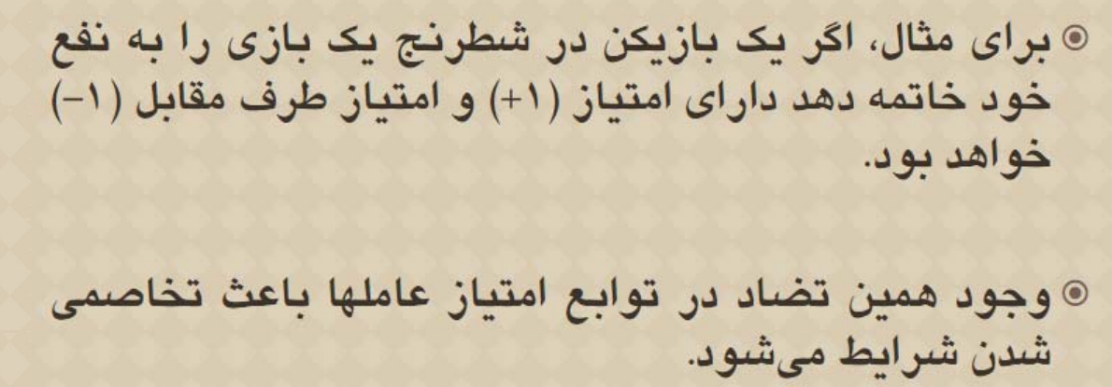
جستجوی خصمانه

Slide 8
جستجوی خصمانه

Slide 9
جستجوی خصمانه

Slide 10
جستجوی خصمانه

Slide 11
جستجوی خصمانه

Slide 12
جستجوی خصمانه
درخت بازی

Slide 13
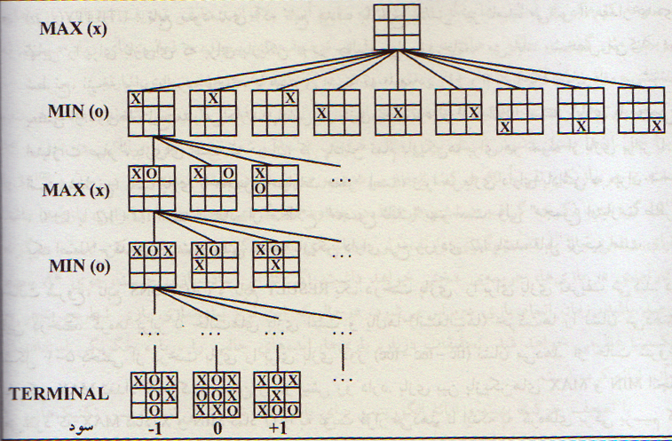
جستجوی خصمانه

Slide 14
جستجوی خصمانه

Slide 15
جستجوی خصمانه

Slide 16
جستجوی خصمانه

Slide 17
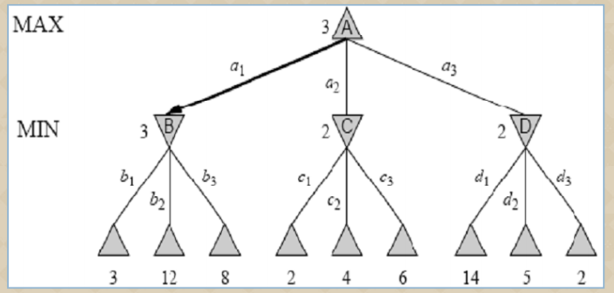
جستجوی خصمانه

Slide 18
جستجوی خصمانه

Slide 19
جستجوی خصمانه

Slide 20
جستجوی خصمانه

Slide 21
جستجوی خصمانه
الگوریتم بیشینه کمینه

Slide 22
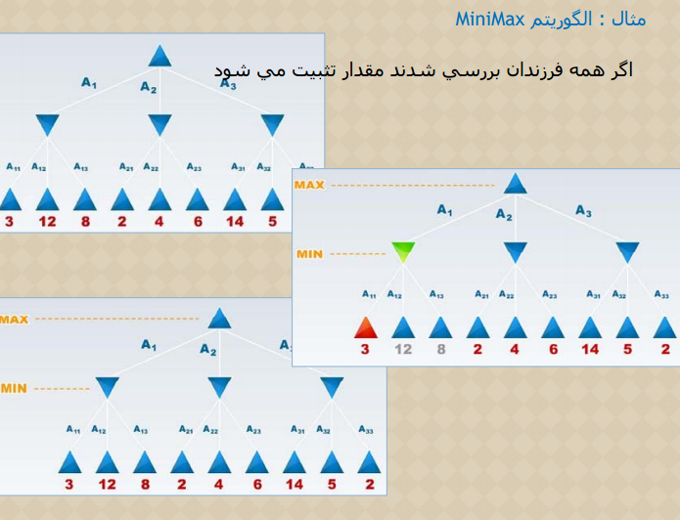
جستجوی خصمانه

Slide 23
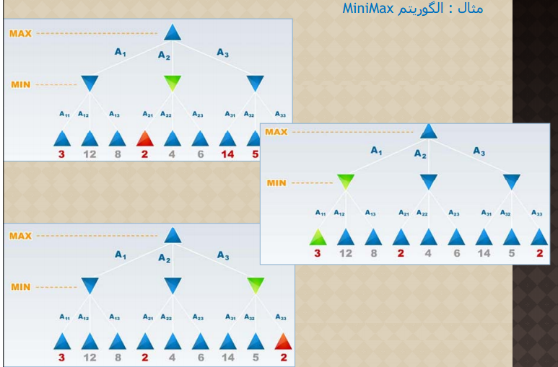
جستجوی خصمانه

Slide 24
جستجوی خصمانه

Slide 25
جستجوی خصمانه

Slide 26
جستجوی خصمانه

Slide 27
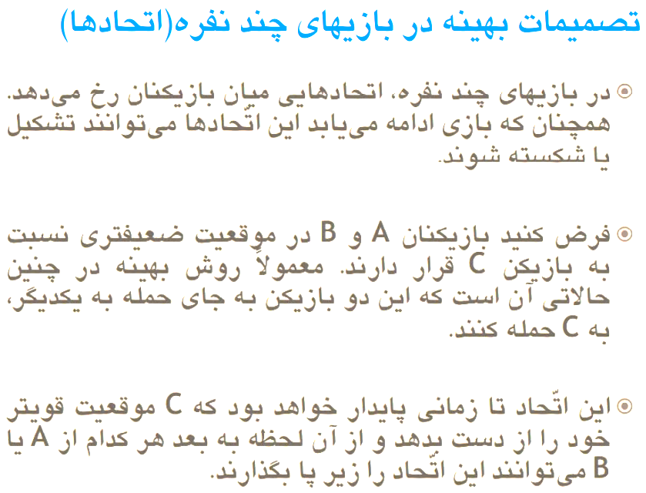
جستجوی خصمانه

Slide 28
جستجوی خصمانه

Slide 29
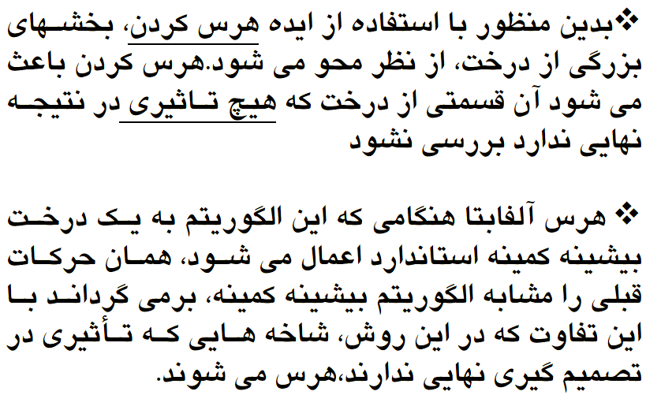
جستجوی خصمانه

Slide 30
جستجوی خصمانه
مثال هرس آلفا - بتا

Slide 31
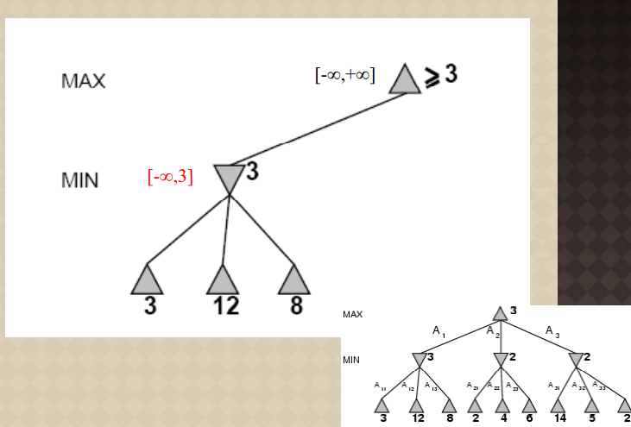
جستجوی خصمانه

Slide 32
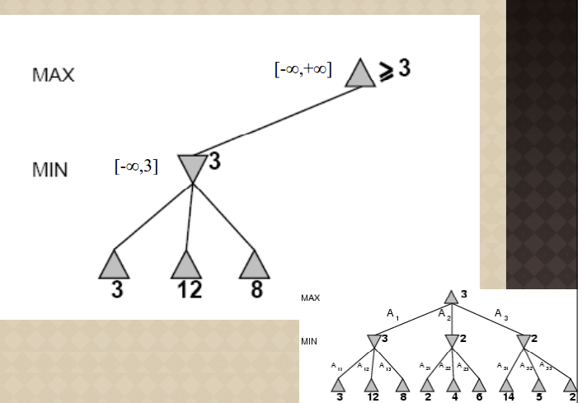
جستجوی خصمانه

Slide 33
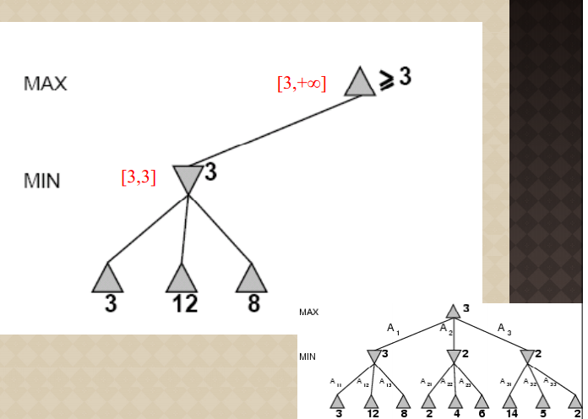
جستجوی خصمانه

Slide 34
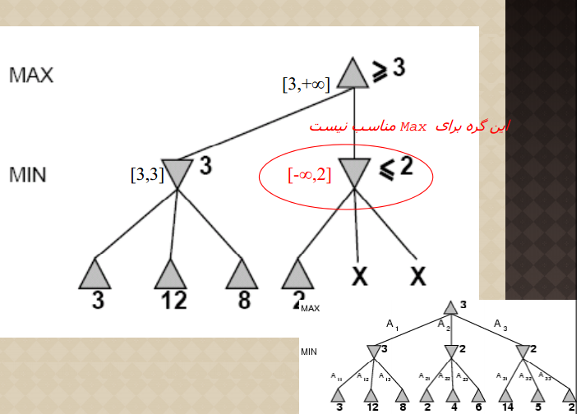
جستجوی خصمانه

Slide 35
جستجوی خصمانه

Slide 36
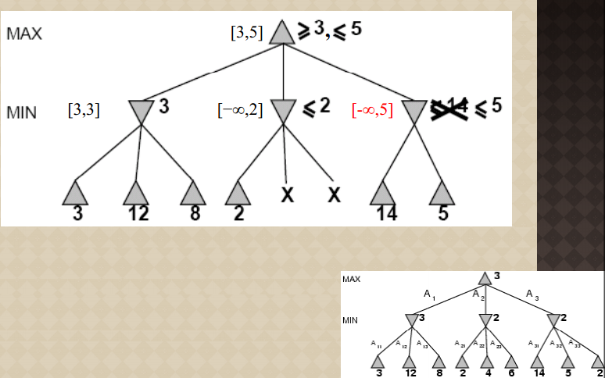
جستجوی خصمانه

Slide 37
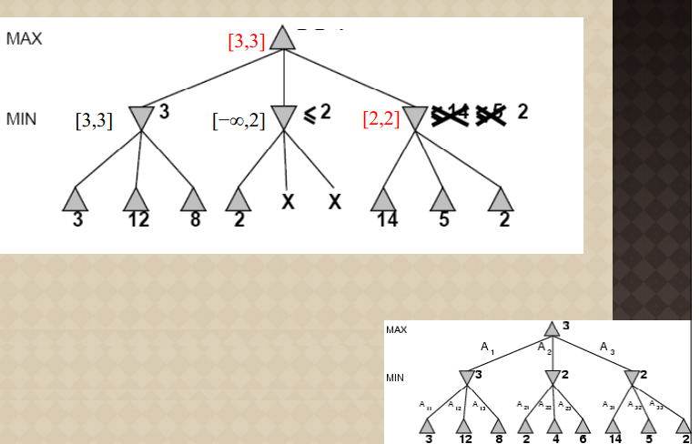
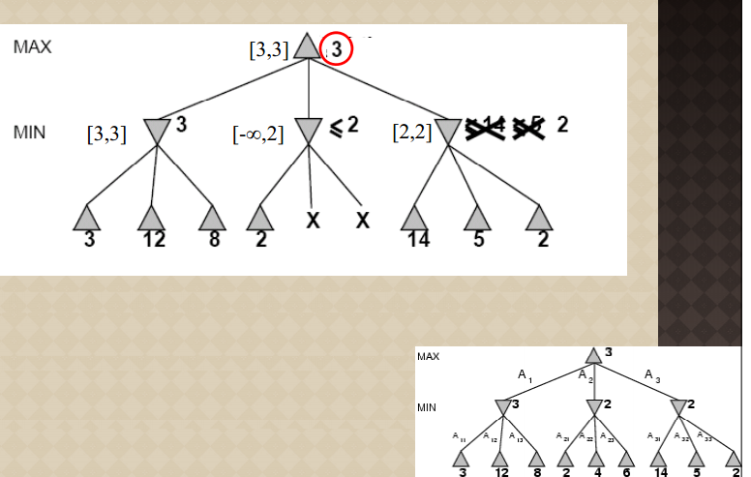
جستجوی خصمانه

Slide 38
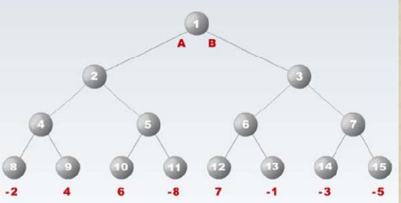
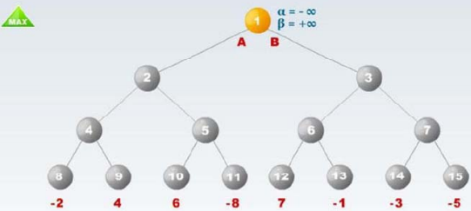
جستجوی خصمانه

Slide 39
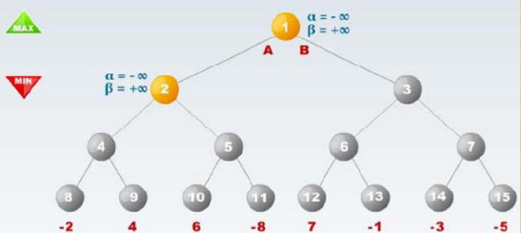
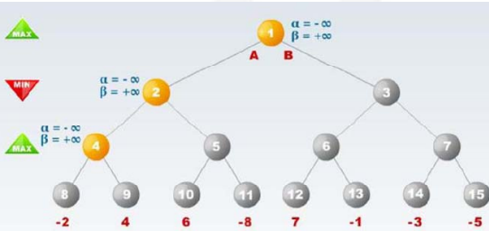
جستجوی خصمانه

Slide 40
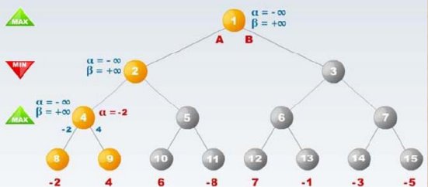
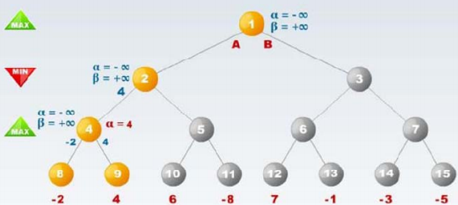
جستجوی خصمانه

Slide 41
جستجوی خصمانه

Slide 42
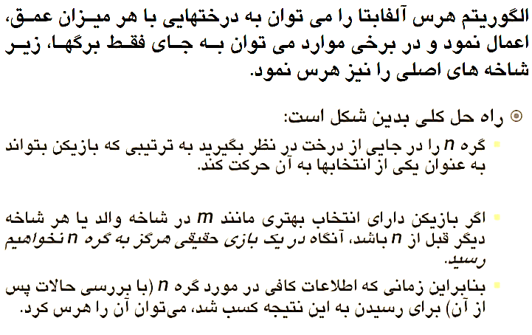
جستجوی خصمانه

Slide 43
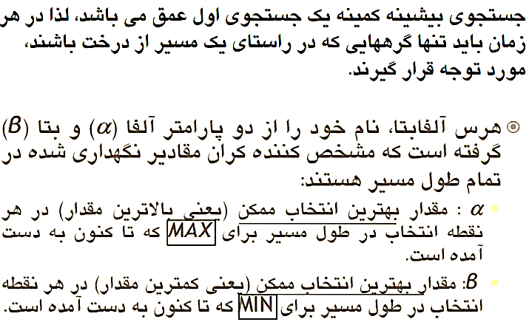
جستجوی خصمانه

Slide 44
جستجوی خصمانه

Slide 45
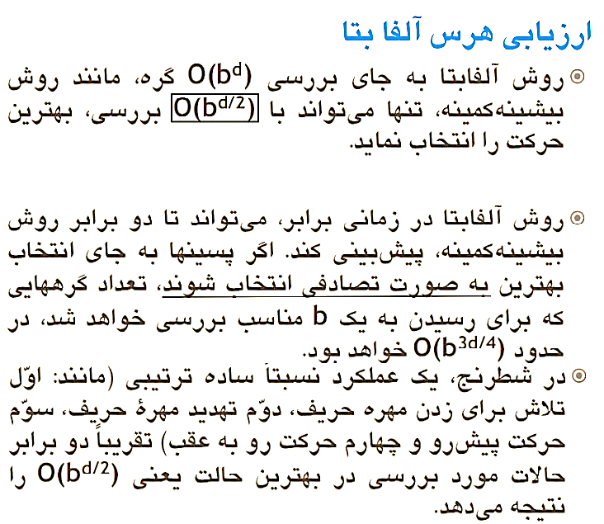
جستجوی خصمانه

Slide 46
جستجوی خصمانه

Slide 47
جستجوی خصمانه

Slide 48
جستجوی خصمانه

Slide 49
جستجوی خصمانه

Slide 50
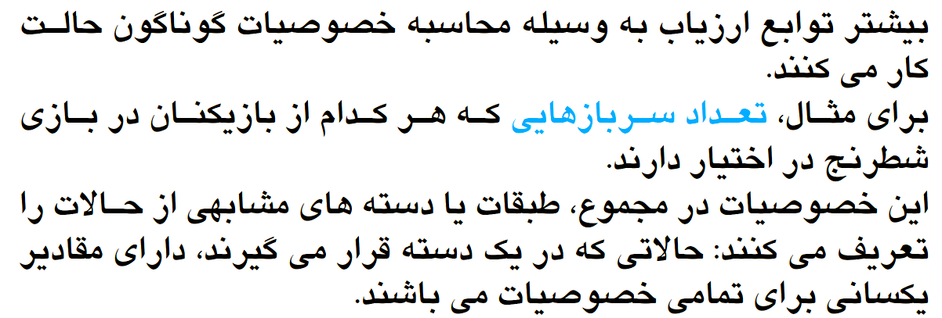
جستجوی خصمانه
روش کار توابع ارزیاب

Slide 51
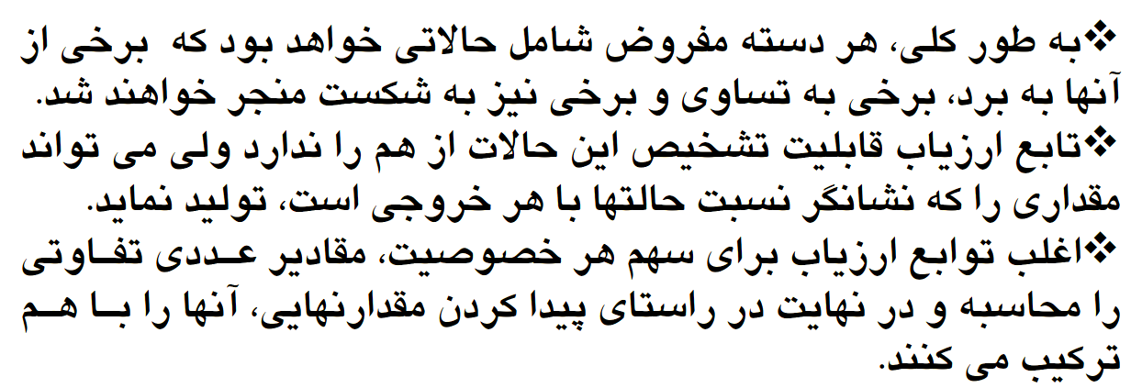
جستجوی خصمانه

Slide 52
جستجوی خصمانه

Slide 53
جستجوی خصمانه

Slide 54
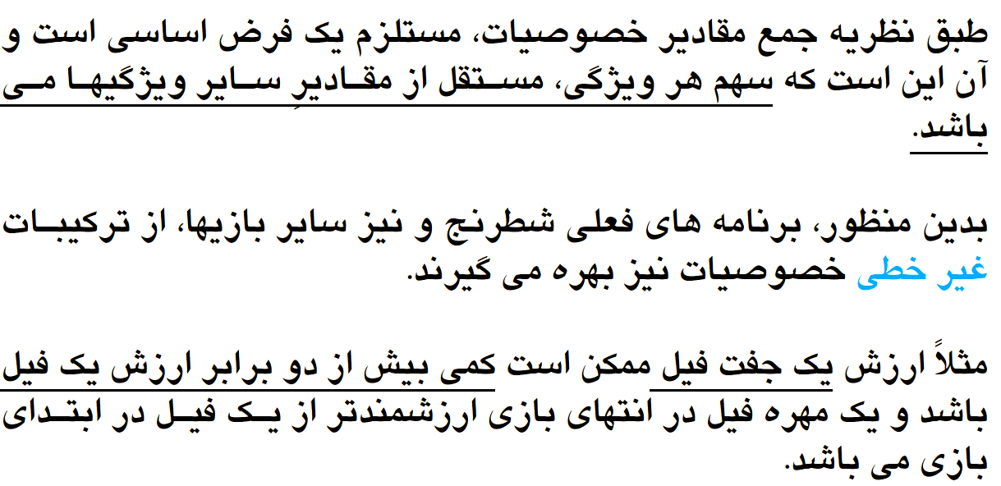
جستجوی خصمانه

Slide 55
جستجوی خصمانه

Slide 56
جستجوی خصمانه
این

Slide 57
جستجوی خصمانه

Slide 58
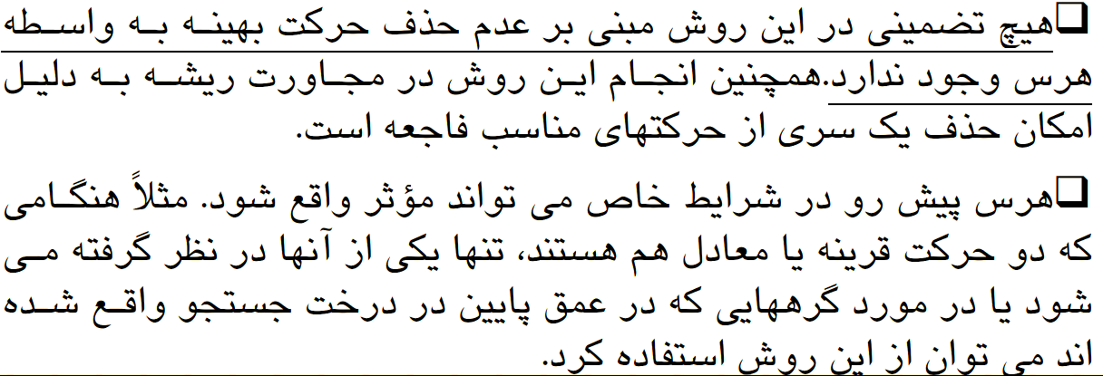
جستجوی خصمانه

Slide 59
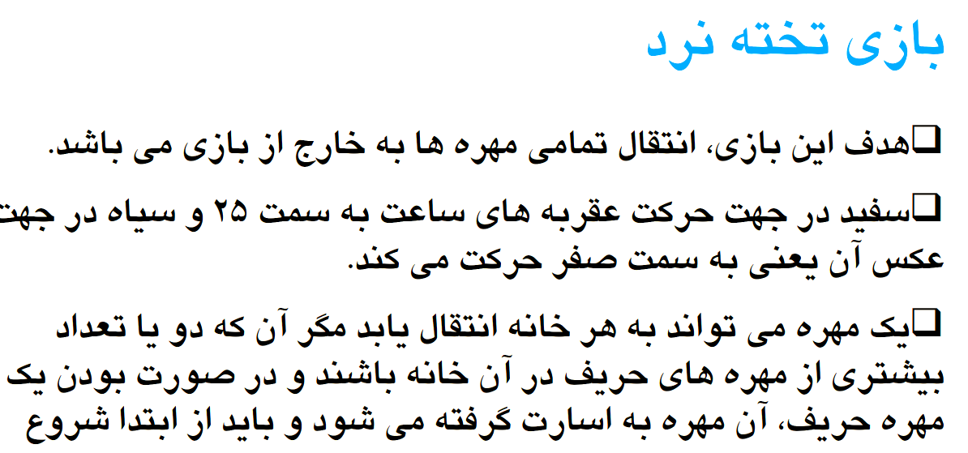
جستجوی خصمانه

Slide 60
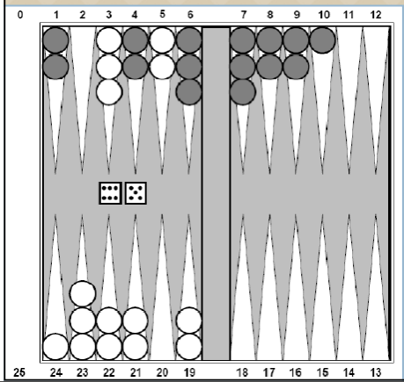
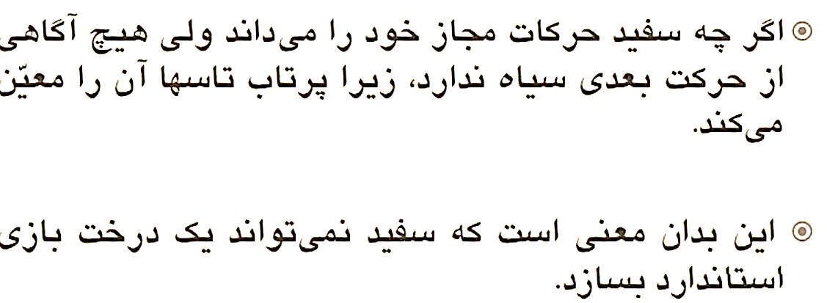
جستجوی خصمانه

Slide 61
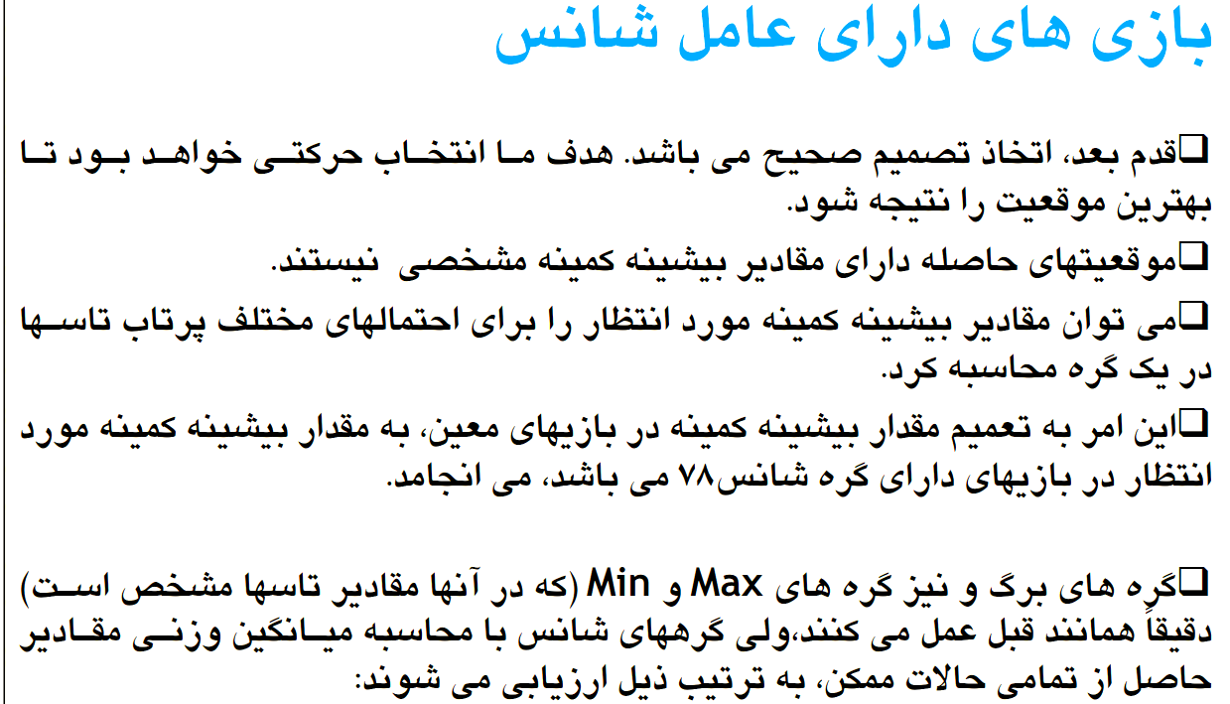
جستجوی خصمانه

Slide 62
جستجوی خصمانه

Slide 63
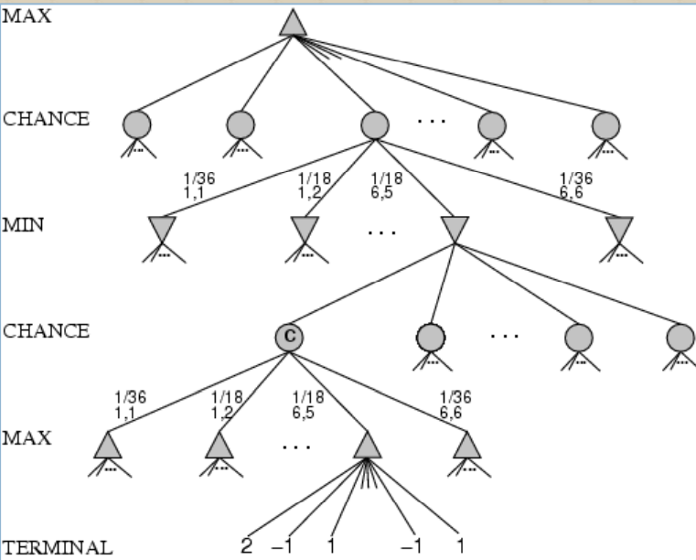
جستجوی خصمانه

Slide 64
جستجوی خصمانه

Slide 65
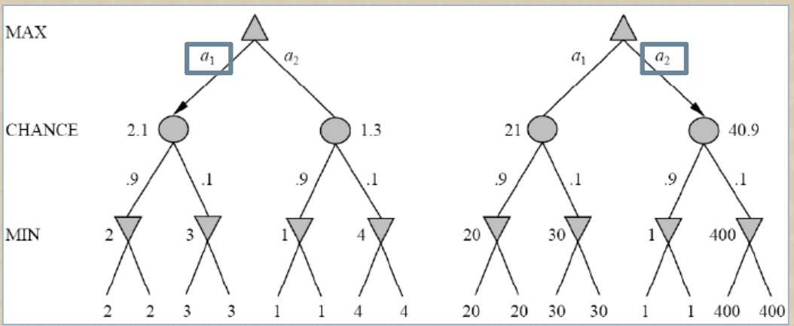
جستجوی خصمانه

Slide 66
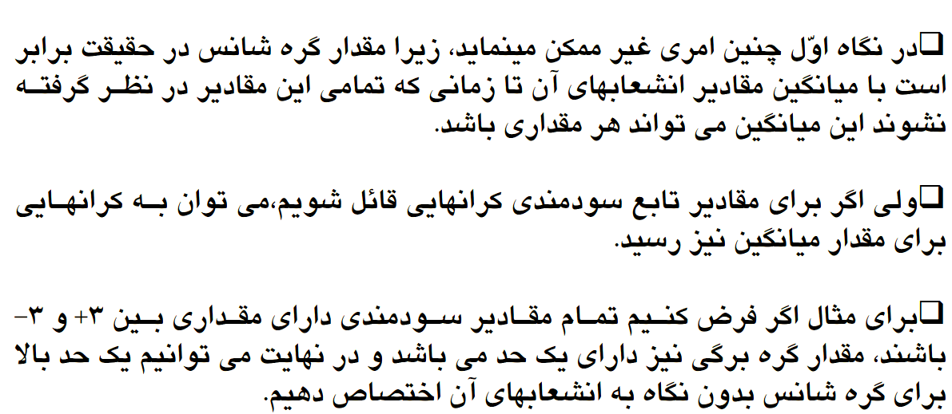
جستجوی خصمانه

Slide 67
باتشکر:محبوبه ظهرابی دانشجوی مهندسی it
Artificial intelligence

